Slide 1

មជ្ឈមណ្ឌលកូរ៉េ សហ្វវែរ អេច អ ឌី
Korea Software HRD Center
Java Presentation Materials
ឣ្នកប្រឹក្សាយោបល់: បណ្ឌិត​​ គីម​ ថេខ្យុង
ឣ្នកណែនំា: លោក លាង ប៊ុនរ៉ុង
លោក លន់ សុវត្ថានា
លោក ផេង តុលា
លោក ដារ៉ា ពេញចិត្ត
www.kshrd.com.kh

Slide 2
ថ្នាក់ បាត់ដំបង
ក្រុមទី ១
ប្រធានបទ៖ Control Flow Statement and Array
សមាជិក
លោក លីម ឈុនលី
លោក មាន រស្មី
លោក ដន ធារ៉ា
លោក ហេង ​សៀកហៃ
លោក ស្រ៊ឺ ផេងគ័ង

Slide 3
មាតិកា
1. Control Flow Statement
if-then/if-then-else statement
Switch-case statement
Loops (For loop & Do-while loop)
break & continue keyword
2. Array

Slide 4
Objective:
Understands:
How to use Control Flow Statement
How to use break & continue keyword
What & how to use Array
How to access many-dimensional array

Slide 5
1. Control Flow Statements
Control flow statements គឺជាប្រភេទ statements ដែលអាចអោយកម្មវិធី ដំណើរការនូវcode blocks ក្រោមលក្ខខណ្ឌច្បាស់លាស់ណាមួយ។
Control flow statements មានដូចខាងក្រោម៖
decision-making statements (if-then, if-then-else, switch)
looping statements (for, while, do-while)
branching statements (break, continue, return)

Slide 6
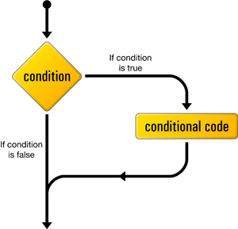
1.1 If-then Statement
If statement:
If statement ប្រើសំរាប់ដាក់លក្ខខ័ណ្ឌមួយ បើលក្ខខណ្ឌនោះពិត​ នោះ code ក្នុង
if block នឹងប្រតិបត្តិ.
//syntax:
if ( condition_to_test ) {
//statements
}

Slide 7
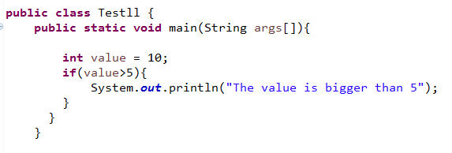
1.1 If-then Statement
The value is bigger than 5

Slide 8
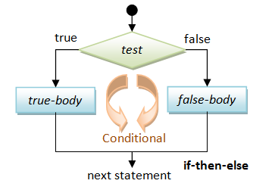
1.2 If-then-else Statement
If then else Statement ប្រើសំរាប់ដាក់លក្ខខណ្ឌ័មួយ បើលក្ខខណ្ឌនោះពិត នោះ Code ក្នុង​ if
block​​ នឹងប្រតិបត្តិហើយបើលក្ខខណ្ឌ័នោះមិនពិត នោះ​​ code ក្នុង else block នឹងអនុវត្ត​.
//syntax:
if ( condition_to_test ) {
//statements
} else {
}

Slide 9
1.2 If-then-else Statement (If …else if)
if ( condition_one ) {
} else if ( condition_two ) {
} else {
}
int a=0, b=3;
if(a<0){
System.out.println(“a is less than zero”);
}else if(a<b){
System.out.println(“a is positive, but less than b”);
else{
System.out.println(“a is greater than b”);
}
A is positive, but less than b

Slide 10
1.3 Switch-case Statement
What is Switch-case Statement?
-Switch case in Java Programming:
Switch អនុញ្ញាតិឲ្យយើងជ្រើសរើស block statement ដើម្បីដំណើរការ។
ហើយបង្ហាញតម្លៃនៃ Expression នីមួយៗ
Switch Case Syntax គឺស្រដៀងទៅនឹង Syntax របស់ C/C++ ដែរ។
Expression ដែលប្រើនៅក្នុង Switch Statement ត្រូវតែ return ជា
Integer, String or enumerated value

Slide 11
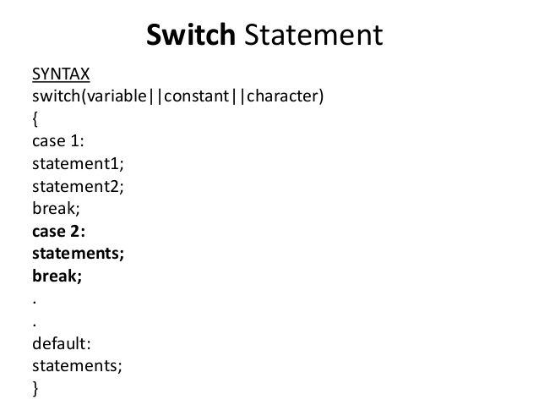
1.3 Switch-case Statement(Continue)
//s is a string
switch(s){
case “Hi”: System.out.println(“Say Hello in English”);
break;
case “bonjour”: System.out.println(“Say Hello in French”);
break;
default: System.out.println(“Unknown word”);
}

Slide 12
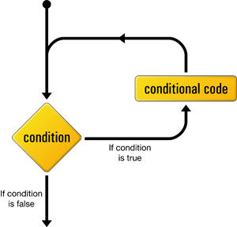
1.3 Loop statement?
Loop statement គឺជាប្រភេទ statement ដែលអាចអោយក្រុម ឬបណ្តុំនៃ statement អាចធ្វើការបានច្រើនដង។

Slide 13
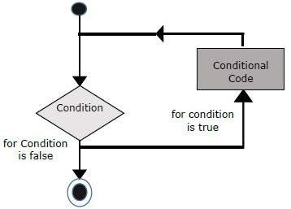


1.3.1 for loop (for loop in general)
//general syntax

Slide 14
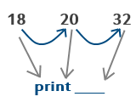

1.3.1 for loop (for-each)
ទំរង់ for-each នៅក្នុង java
int seq[ ]={18, 20, 32};
for(int i : seq){
System.out.println(i);
}

Slide 15
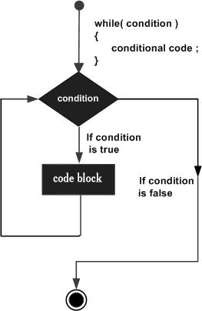

1.3.2 while loop
ទំរង់ while loop នៅក្នុង java
int x=0;
while(x<3){
System.out.println(x);
x++;
}
Result:
0
1
2

Slide 16
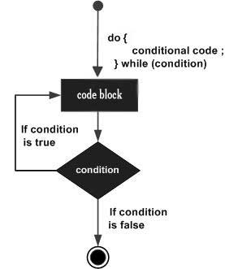

1.3.3 do-while loop
ទំរង់ do-while នៅក្នុង java
int x=0;
do{
System.out.println(x);
x++;
}while(x<0);
Result:
0

Slide 17
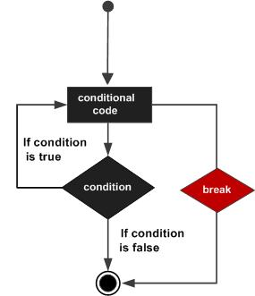
1.4 Keyword break & continue (break keyword)
ប្រើដើម្បីចាកចេញ ឬបញ្ឈប់ដំណើរការរបស់ decision-making statements
ប្រើដើម្បីចាកចេញ ឬបញ្ឈប់ដំណើរ looping statements ដោយរំលងចោលនូវរាល់ statements នៅខាងក្រោមវា​

Slide 18
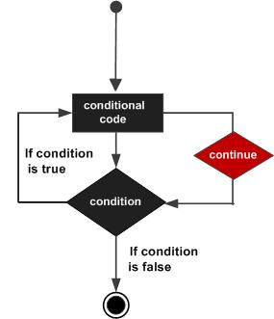
1.4 Keyword break & continue (continue keyword)
continue keyword ត្រូវបានប្រើប្រាស់នៅក្នុង loop ដើម្បី បន្តទៅកាន់ loop ថ្មីមួយទៀត។
នៅក្នុង while loop ឬ do/while loop នៅពេលដែល continue ត្រូវបានអនុវត្ត control នឹងត្រូវបន្ត ទៅកាន់ Boolean expression តែម្ដង។

Slide 19
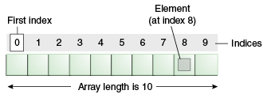
2. ស្វែងយល់ពី Array
Array គឺជា Container Object ដែលវា Store ឬ​ ក្ដោប ​Fixed-Size Collection នៃ Element ទៅកាន់ ប្រភេទដូចគ្នា​ ឬ យើងអាចនិយាយថា​ វាជាសំណុំអញ្ញាត ដែលមានប្រភេទទិន្ន័យដូចគ្នា ក្រោមឈ្មោះរួមមួយ ដោយខុសគ្នារវាងលេខIndex ។

Slide 20
2.1 ស្វែងយល់ពី Array (One-dimensional array)
Variable Declaration:
Array Instantiation
dataType[] arrayRefVar; // preferred way.
or
dataType arrayRefVar[]; // works but not preferred way.
dataType[] arrayRefVar = new dataType[arraySize];
dataType[] arrayRefVar = {value0, value1, ..., valuek};

Slide 21
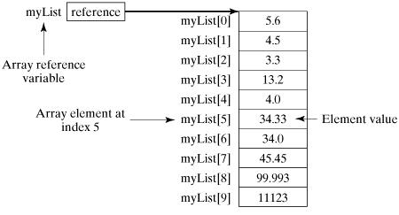
2.1 ស្វែងយល់ពី Array (One-dimensional array)
double[] myList={5.6, 4.5, 3.3,13.2, 4.0, 34.33, 34.0, 45.45, 99.993, 11123};

Slide 22
2.2 ស្វែងយល់ពី Array (multi-dimensional array)
Variable Declaration:
Array Instantiation
dataType[][]…[] arrayRefVar; // preferred way.
or
dataType arrayRefVar[][]…[]; // works but not preferred way.
dataType[][]…[] arrayRefVar = new dataType[arraySize] [arraySize]…[arraySize];
dataType[][]…[] arrayRefVar = {{…{value0, value1, ..., valuek},…. {value0, value1, ..., valuek}…}};

Slide 23
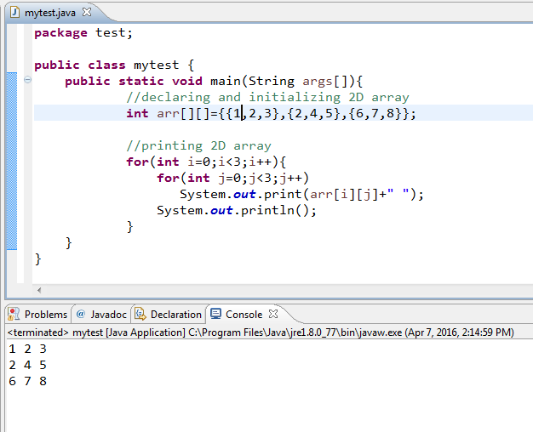
2.2 ស្វែងយល់ពី Array (multi-dimensional array)
ឧទាហរណ៍

Slide 24
10. ប្រភពឯកសារ
http://www.tutorialspoint.com/java/java_loop_control.htm
http://www.c4learn.com/java/java-break-statement/
http://www.tutorialspoint.com/java/java_continue_statement.htm
http://www.tutorialspoint.com/java/java_break_statement.htm
https://docs.oracle.com/javase/tutorial/java/nutsandbolts/for.html
http://www.dotnetperls.com/for-java
http://www.tutorialspoint.com/java/java_loop_control.htm
http://www.tutorialspoint.com/javascript/javascript_for_loop.htm
http://www.tutorialspoint.com/cprogramming/c_do_while_loop.htm
https://www.cs.cmu.edu/~pattis/15-1XX/15-200/lectures/arrays1d/lecture.html

Slide 25
10. ប្រភពឯកសារ
http://www.tutorialspoint.com/java/java_loop_control.htm
http://www.tutorialspoint.com/java/java_decision_making.htm

Slide 26
សូមអរគុណ!!!

